Slide 1

EXPOSÉ D'INITIATION AUX BASES DE DONNÉES
Conception d'une Base de
Données pour la Gestion
d'une Cuisine Professionnelle
Application de la méthode Merise, de l'algèbre relationnelle
et de la normalisation des données
EXPOSANTS
EXAMINATEUR
SAKAM KAMGANG • SAMIRA AOUDOU
MONSIEUR MEMBOU
NEGUIM MAXIM • MINYEMMECK
IAI-Cameroun • 2025-2026

Slide 2
PLAN DE LA PRÉSENTATION
Sommaire
01
Introduction et Contexte
02
Analyse du Besoin
Contexte de la transformation numérique, motivation et objectifs du projet de base de données
Acteurs du système, entités métier, besoins fonctionnels et règles de gestion
03
Dictionnaire des Données
04
Modélisation Conceptuelle
Description exhaustive des entités, attributs et associations du système d'information
Matrices de dépendances fonctionnelles et Modèle Conceptuel de Données (MCD)
05
Modèle Logique et Normalisation
06
Évaluation des SGBD
Passage au MLD, processus de normalisation 1FN, 2FN, 3FN et BCNF
Analyse comparative de 7 systèmes de gestion de bases de données et choix technologique
07
Implémentation SQL
08
Conclusion
62 requêtes SQL dans 13 catégories : sélections, jointures, agrégations, requêtes métier
Synthèse des résultats, apports méthodologiques et perspectives d'évolution

Slide 3
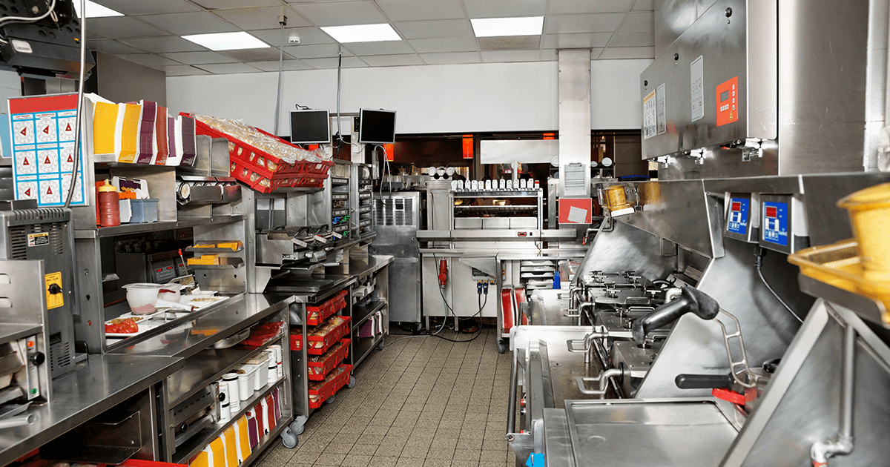
CHAPITRE 01
Introduction
et Contexte
Contexte de la transformation numérique dans la restauration,
motivations et objectifs du projet

Slide 4
CONTEXTE ET MOTIVATION
Pourquoi une Base de Données pour la Cuisine ?
Le Défi de la Restauration Moderne
Objectifs du Projet
Une cuisine professionnelle gère quotidiennement un volume considérable d'informations : ingrédients, recettes, menus, stocks, fournisseurs, chefs. La gestion manuelle s'avère inefficace et source d'erreurs.
1
Modéliser les entités du domaine culinaire de manière exhaustive
2
Identifier et formaliser les relations entre les entités
Ingrédients avec caractéristiques
Recettes et fiches techniques
3
Appliquer la méthode Merise pour la conception conceptuelle et logique
Menus et planification
Stocks et traçabilité
4
Utiliser l'algèbre relationnelle pour exprimer les requêtes
5
Normaliser le schéma relationnel pour éliminer les redondances
Solution : Base de Données Relationnelle
6
Produire le code SQL complet de création et d'interrogation
Automatiser les tâches, assurer la cohérence des données et faciliter l'extraction d'informations stratégiques grâce à une conception méthodologique rigoureuse.
Méthodologie
5
4
62
Démarche fondée sur les principes de l'algèbre relationnelle et de la normalisation des données, avec application rigoureuse de la méthode Merise.
Entités principales
Associations
Requêtes SQL

Slide 5
CHAPITRE 02
Analyse du
Besoin
Acteurs du système, entités métier,
besoins fonctionnels et règles de gestion

Slide 6
ACTEURS ET ENTITÉS
Les Acteurs du Système et les Entités Métier
Acteurs du Système
Entités Métier Identifiées
Chef de Cuisine
Ingrédients
Définit les menus, supervise les équipes, contrôle la qualité. Accède aux recettes, stocks et fournisseurs.
Matières premières : nom, catégorie, unité, prix unitaire, quantité stock, seuil minimum
Chefs de Partie
Recettes
Spécialisés par domaine (sauces, grillades, pâtisserie). Consultent les recettes et signalent les besoins.
Modes opératoires : nom, catégorie, temps préparation, nombre couverts, difficulté
Responsable des Achats
Menus
Gère les fournisseurs, passe les commandes, négocie les prix. Besoin d'historique détaillé.
Ensembles de recettes : nom, date, type (déjeuner/dîner/buffet), prix
Chefs
Gestionnaire de Stocks
Professionnels : nom, prénom, spécialité, niveau compétence, date embauche
Suivi des inventaires, contrôle des dates de péremption (DLC/DLUO), optimisation des niveaux.
Fournisseurs
Entreprises : raison sociale, adresse, téléphone, email, spécialité

Slide 7
BESOINS ET RÈGLES
Besoins Fonctionnels et Règles de Gestion
Besoins Fonctionnels
Règles de Gestion (RG)
1
Gestion des Ingrédients
RG1
Chaque ingrédient possède un code unique et appartient à une seule catégorie.
CRUD complet, recherche par catégorie/fournisseur/prix
2
Gestion des Recettes
RG2
Une recette est composée d'au moins un ingrédient et peut être utilisée dans plusieurs menus.
Fiches techniques, ingrédients et quantités, calcul coût de revient
3
Gestion des Menus
Composition par sélection de recettes, planification des services
RG3
Un menu contient au moins une recette et est associé à une date de service.
4
Gestion des Stocks
Suivi niveaux, entrées/sorties, alertes réapprovisionnement
RG4
Un chef peut être responsable de plusieurs recettes selon sa spécialité.
5
Gestion des Fournisseurs
Référentiel fournisseurs, historique des commandes
RG5
Un fournisseur peut fournir plusieurs ingrédients, mais chaque ingrédient a un fournisseur principal.
Contraintes Non-Fonctionnelles
RG6
La quantité en stock d'un ingrédient ne peut pas être négative.
Performance
Disponibilité
Requêtes < 2 secondes
12h/jour, 6j/7
Sécurité
Évolutivité
Authentification requise
Nouvelles fonctionnalités

Slide 8
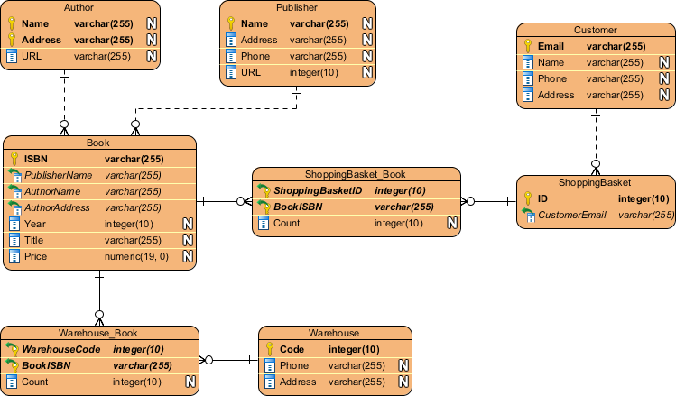
CHAPITRE 03
Dictionnaire
des Données
Description exhaustive des entités,
attributs et associations du système

Slide 9
STRUCTURE DES DONNÉES
Dictionnaire des Données : Entités et Associations
INGREDIENT
RECETTE
MENU
Code | Type
CODE_ING | Num (5)
NOM_ING | Alpha (50)
CAT_ING | Alpha (30)
UNITE | Alpha (10)
PRIX_UNIT | Num (10,2)
QTE_STOCK | Num (10,2)
SEUIL_MIN | Num (10,2)
Code | Type
CODE_REC | Num (5)
NOM_REC | Alpha (50)
CAT_REC | Alpha (30)
TEMPS_PREP | Num (3)
NB_COUVERTS | Num (3)
DIFFICULTE | Alpha (10)
Code | Type
CODE_MENU | Num (5)
NOM_MENU | Alpha (50)
DATE_MENU | Date (10)
TYPE_MENU | Alpha (20)
PRIX_MENU | Num (10,2)
CHEF
FOURNISSEUR
Code | Type
CODE_CHEF | Num (5)
NOM_CHEF | Alpha (30)
PRENOM_CHEF | Alpha (30)
SPECIALITE | Alpha (30)
NIVEAU | Alpha (15)
DATE_EMB | Date (10)
Code | Type
CODE_FOUR | Num (5)
RAISON_SOC | Alpha (50)
ADRESSE | Alpha (100)
TELEPHONE | Alpha (15)
EMAIL | Alpha (50)
SPECIALITE | Alpha (30)
Associations entre Entités
COMPOSE
CONSTITUE
REALISE
APPARTIENT
RECETTE × INGREDIENT
MENU × RECETTE
CHEF × RECETTE
INGREDIENT × FOURNISSEUR
Quantité nécessaire
Ordre de service
Compétences (N,N)
Fournisseur principal

Slide 10
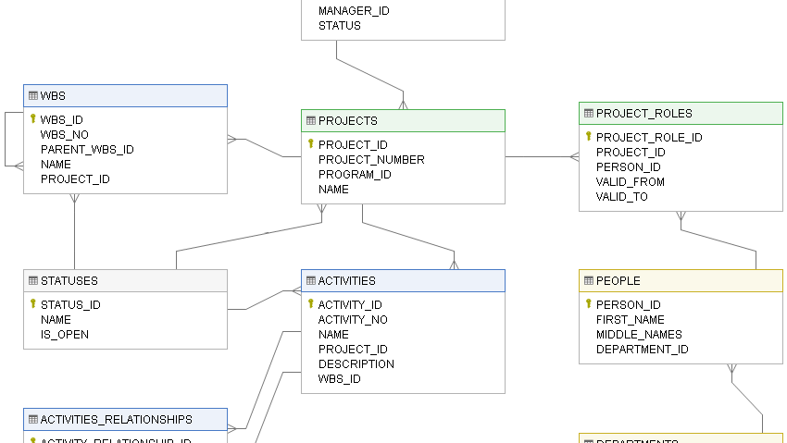
CHAPITRE 04
Modélisation
Conceptuelle
Matrices de dépendances fonctionnelles
et Modèle Conceptuel de Données (MCD)

Slide 11
DÉPENDANCES FONCTIONNELLES
Matrices MDF et Modèle Conceptuel de Données
Concept de Dépendance Fonctionnelle
Modèle Conceptuel de Données (MCD)
Deux attributs A et B sont en dépendance fonctionnelle si la connaissance de A détermine une seule valeur de B. On note A → B .
Exemple :CODE_ING → NOM_ING car le code d'un ingrédient détermine son nom de manière unique.
INGREDIENT
RECETTE
CODE_ING (ID)
CODE_REC (ID)
Étapes de Construction
1. Créer le squelette de la matrice avec tous les attributs
MENU
CHEF
2. Marquer la réflexivité (diagonale)
3. Identifier les dépendances fonctionnelles
CODE_MENU (ID)
CODE_CHEF (ID)
4. Simplifier la matrice
5. Vérifier la colonne Total
FOURNISSEUR
CODE_FOUR (ID)
Synthèse des Dépendances
RECETTE
COMPOSE
INGREDIENT
INGREDIENT : CODE_ING → NOM_ING, CAT_ING, UNITE, PRIX_UNIT, QTE_STOCK, SEUIL_MIN
1,N - 1,N
RECETTE : CODE_REC → NOM_REC, CAT_REC, TEMPS_PREP, NB_COUVERTS, DIFFICULTE
MENU
CONSTITUE
RECETTE
1,N - 1,N
MENU : CODE_MENU → NOM_MENU, DATE_MENU, TYPE_MENU, PRIX_MENU
CHEF
REALISE
RECETTE
CHEF : CODE_CHEF → NOM_CHEF, PRENOM_CHEF, SPECIALITE, NIVEAU, DATE_EMB
0,N - 0,N
FOURNISSEUR : CODE_FOUR → RAISON_SOC, ADRESSE, TELEPHONE, EMAIL, SPECIALITE
INGREDIENT
APPARTIENT
FOURNISSEUR
1,1 - 0,N

Slide 12
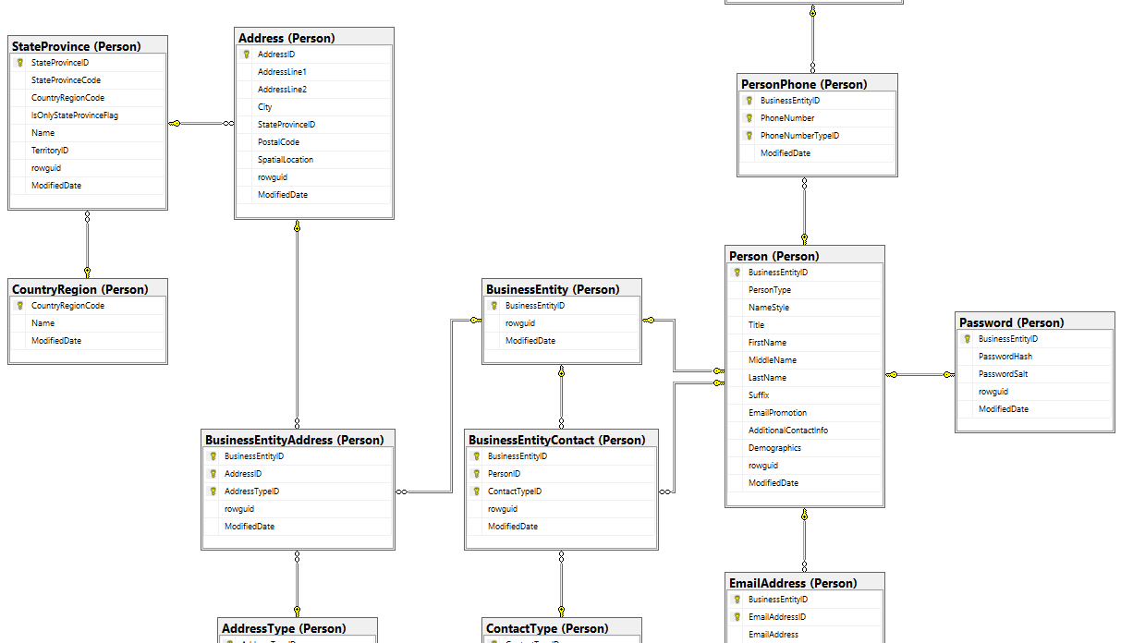
CHAPITRE 05
Modèle Logique
et Normalisation
Passage au MLD, processus de normalisation
1FN, 2FN, 3FN et BCNF

Slide 13
SCHÉMA RELATIONNEL
Modèle Logique de Données et Normalisation
Schéma Relationnel (MLD)
Processus de Normalisation
INGREDIENT (CODE_ING, NOM_ING, CAT_ING, UNITE, PRIX_UNIT, QTE_STOCK, SEUIL_MIN, #CODE_FOUR)
1FN
Première Forme Normale
RECETTE (CODE_REC, NOM_REC, CAT_REC, TEMPS_PREP, NB_COUVERTS, DIFFICULTE)
Tous les attributs contiennent des valeurs atomiques (indivisibles). Pas d'attributs multivalués ou composés.
MENU (CODE_MENU, NOM_MENU, DATE_MENU, TYPE_MENU, PRIX_MENU)
Toutes nos relations sont en 1FN
CHEF (CODE_CHEF, NOM_CHEF, PRENOM_CHEF, SPECIALITE, NIVEAU, DATE_EMB)
2FN
Deuxième Forme Normale
FOURNISSEUR (CODE_FOUR, RAISON_SOC, ADRESSE, TELEPHONE, EMAIL, SPECIALITE)
En 1FN + tout attribut non-clé dépend de la totalité de la clé (pas seulement d'une partie).
Toutes nos relations sont en 2FN
COMPOSE (#CODE_REC, #CODE_ING, QUANTITE)
CONSTITUE (#CODE_MENU, #CODE_REC, ORDRE)
3FN
Troisième Forme Normale
En 2FN + aucun attribut non-clé ne dépend d'un autre attribut non-clé (pas de dépendance transitive).
REALISE (#CODE_CHEF, #CODE_REC)
Toutes nos relations sont en 3FN
Résultat Final
Schéma entièrement normalisé en 3FN/BCNF : élimination des redondances, prévention des anomalies, intégrité des données garantie.

Slide 14
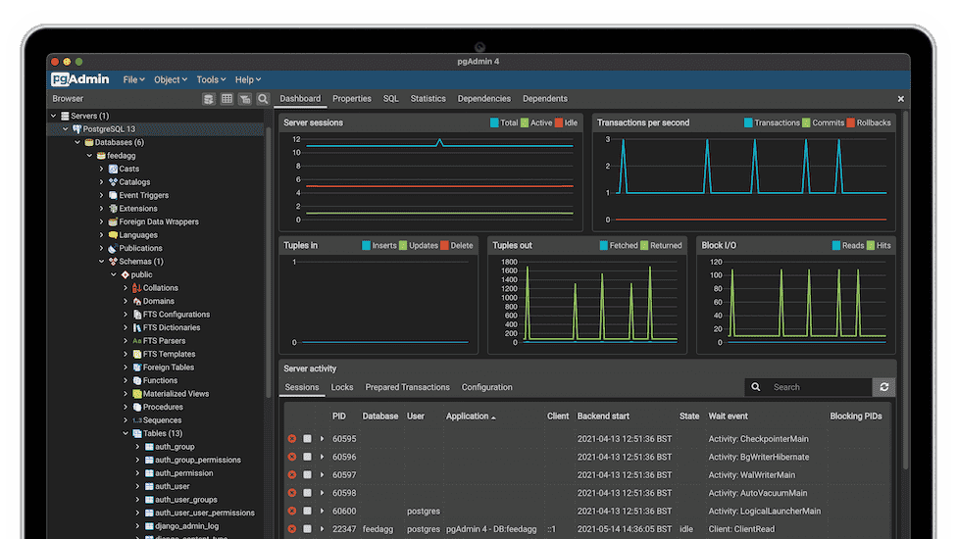
CHAPITRE 06
Évaluation des
SGBD
Analyse comparative de 7 systèmes de gestion
de bases de données et choix technologique

Slide 15
COMPARATIF SGBD
Évaluation des Systèmes de Gestion de Bases de Données
Tableau Comparatif des SGBD
Recommandation Finale
SGBD | Coût | Facilité | Robustesse | Analytique | Évolutivité | Adequation
PostgreSQL | Excellent | Moyen | Excellent | Excellent | Excellent | Parfaite
MySQL | Excellent | Bon | Bon | Bon | Bon | Bonne
MariaDB | Excellent | Bon | Bon | Bon | Bon | Bonne
SQLite | Excellent | Excellent | Faible | Faible | Faible | Faible
SQL Server | Moyen | Moyen | Bon | Bon | Moyen | Moyen
Oracle XE | Faible | Faible | Excellent | Excellent | Moyen | Faible
MongoDB | Bon | Moyen | Moyen | Moyen | Bon | Faible
PostgreSQL
Choix optimal pour le projet cuisine : excellence technique sans coût de licence, conformité SQL stricte, transactions ACID robustes, fonctions analytiques avancées.
Dimension technique : Conformité SQL, transactions ACID, optimiseur qualité industrielle
Dimension économique : Aucun coût de licence, pas de risque de capture propriétaire
Dimension opérationnelle : Fiabilité éprouvée, extensibilité, communauté active
Architecture Recommandée
Couche Présentation
Application web (React/Vue.js) + Mobile (React Native/Flutter)
Couche Applicative
API Backend (Node.js/Python/Java) avec ORM moderne
Couche Données
PostgreSQL 14+ avec extensions pg_trgm, PostGIS si besoin

Slide 16
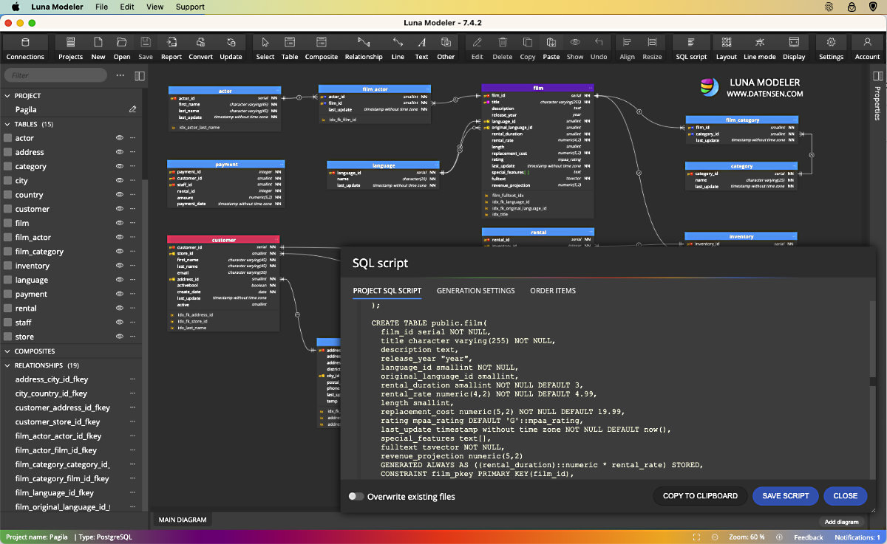
CHAPITRE 07
Implémentation
SQL
62 requêtes SQL dans 13 catégories :
sélections, jointures, agrégations, requêtes métier

Slide 17
REQUÊTES FONDAMENTALES
Sélections, Filtrages et Jointures SQL
Catégorie 1 : Requêtes de Sélection (R1.1-R1.6)
Catégorie 3 : Jointures (R3.1-R3.4)
-- R1.1 : Sélection complète
-- R3.1 : Jointure interne
SELECT * FROM INGREDIENT;
SELECT I.NOM_ING, F.RAISON_SOC
Application : Inventaire complet des produits
FROM INGREDIENT I
JOIN FOURNISSEUR F ON I.CODE_FOUR = F.CODE_FOUR;
-- R1.3 : Alias de colonnes
Application : Ingrédients avec leurs fournisseurs
SELECT NOM_ING AS Produit, PRIX_UNIT AS Prix FROM INGREDIENT;
Application : Affichage utilisateur francisé
-- R3.3 : Jointure multiple (3 tables)
SELECT R.NOM_REC, I.NOM_ING, C.QUANTITE
-- R1.5 : Tri des résultats
FROM RECETTE R
SELECT * FROM INGREDIENT ORDER BY PRIX_UNIT DESC;
JOIN COMPOSE C ON R.CODE_REC = C.CODE_REC
Application : Produits classés par prix décroissant
JOIN INGREDIENT I ON C.CODE_ING = I.CODE_ING;
Application : Composition détaillée des recettes
-- R3.4 : Jointure externe gauche
Catégorie 2 : Filtrage WHERE (R2.1-R2.9)
SELECT F.RAISON_SOC, COUNT(I.CODE_ING) AS NbIngredients
FROM FOURNISSEUR F
-- R2.1 : Égalité
LEFT JOIN INGREDIENT I ON F.CODE_FOUR = I.CODE_FOUR
SELECT * FROM INGREDIENT WHERE CAT_ING = 'Viandes';
GROUP BY F.CODE_FOUR, F.RAISON_SOC;
Application : Sélection des viandes uniquement
Application : Fournisseurs même sans produits
-- R2.4 : Intervalle
Catégorie 4 : Agrégations (R4.1-R4.6)
SELECT * FROM INGREDIENT WHERE PRIX_UNIT BETWEEN 500 AND 1500;
Application : Fourchette de prix spécifique
-- R4.2 : Valorisation totale du stock
-- R2.8 : Conditions combinées (ET)
SELECT SUM(QTE_STOCK * PRIX_UNIT) AS ValeurTotale FROM INGREDIENT;
SELECT * FROM INGREDIENT WHERE CAT_ING = 'Légumes' AND PRIX_UNIT < 1000;
Application : Valeur totale du stock en FCFA
Application : Légumes bon marché
-- R4.6 : Statistiques complètes par catégorie
SELECT CAT_ING, COUNT(*) AS Nb, AVG(PRIX_UNIT) AS PrixMoy, MIN(PRIX_UNIT) AS PrixMin, MAX(PRIX_UNIT) AS PrixMax FROM INGREDIENT GROUP BY CAT_ING;
Application : Tableau de bord complet

Slide 18
REQUÊTES AVANCÉES
Requêtes Avancées et Analyses Métier
Catégories 5-7 : Modifications (UPDATE, DELETE, INSERT)
Catégorie 13 : Requêtes Métier Avancées
-- R5.2 : Mise à jour calculée
-- R13.1 : Rentabilité des menus
UPDATE INGREDIENT SET PRIX_UNIT = PRIX_UNIT * 1.10 WHERE CAT_ING = 'Viandes';
SELECT M.NOM_MENU, M.PRIX_MENU, SUM(COALESCE(CMP.QUANTITE * I.PRIX_UNIT, 0)) AS COUT_TOTAL, M.PRIX_MENU - SUM(COALESCE(CMP.QUANTITE * I.PRIX_UNIT, 0)) AS MARGE
-- R6.3 : Suppression avec sous-requête
FROM MENU M JOIN CONSTITUTION C ON M.CODE_MENU = C.CODE_MENU JOIN RECETTE R ON C.CODE_REC = R.CODE_REC LEFT JOIN COMPOSE CMP ON R.CODE_REC = CMP.CODE_REC LEFT JOIN INGREDIENT I ON CMP.CODE_ING = I.CODE_ING
DELETE FROM INGREDIENT WHERE CODE_FOUR IN (SELECT CODE_FOUR FROM FOURNISSEUR WHERE SPECIALITE = 'Chocolat');
GROUP BY M.CODE_MENU, M.NOM_MENU, M.PRIX_MENU ORDER BY MARGE DESC;
-- R7.3 : Insertion multiple
Analyse rentabilité par menu (tri marge décroissante)
INSERT INTO INGREDIENT (CODE_ING, NOM_ING, CAT_ING) VALUES (42, 'Ingrédient A', 'Fruits'), (43, 'Ingrédient B', 'Viandes');
-- R13.2 : Analyse ABC (80/20)
WITH VALEURS AS (SELECT NOM_ING, (QTE_STOCK * PRIX_UNIT) AS VALEUR, SUM(QTE_STOCK * PRIX_UNIT) OVER () AS TOTAL FROM INGREDIENT),
Catégorie 8 : Sous-requêtes (R8.1-R8.5)
CLASSEMENT AS (SELECT NOM_ING, VALEUR, SUM(VALEUR) OVER (ORDER BY VALEUR DESC) AS CUMULE, ROUND(SUM(VALEUR) OVER (ORDER BY VALEUR DESC) / TOTAL * 100, 2) AS PCT FROM VALEURS)
SELECT NOM_ING, VALEUR, PCT, CASE WHEN PCT <= 80 THEN 'A' WHEN PCT <= 95 THEN 'B' ELSE 'C' END AS CLASSE FROM CLASSEMENT ORDER BY VALEUR DESC;
-- R8.2 : Sous-requête corrélée
Classification ABC : A=80% valeur, B=15%, C=5%
SELECT NOM_ING, PRIX_UNIT FROM INGREDIENT I WHERE PRIX_UNIT > (SELECT AVG(PRIX_UNIT) FROM INGREDIENT WHERE CAT_ING = I.CAT_ING);
Produits chers dans leur catégorie
-- R13.4 : Recettes réalisables immédiatement
-- R8.5 : Opérateur NOT EXISTS
SELECT R.NOM_REC FROM RECETTE R WHERE NOT EXISTS (SELECT 1 FROM COMPOSE C JOIN INGREDIENT I ON C.CODE_ING = I.CODE_ING WHERE C.CODE_REC = R.CODE_REC AND C.QUANTITE > I.QTE_STOCK);
SELECT * FROM INGREDIENT I WHERE NOT EXISTS (SELECT 1 FROM COMPOSE C WHERE C.CODE_ING = I.CODE_ING);
Produits non utilisés en cuisine
Plats préparables immédiatement (stock suffisant)
Catégories 10-11 : Fenêtrage et Vues
-- R10.3 : Classement par groupe
Points Clés
SELECT CAT_ING, NOM_ING, PRIX_UNIT, DENSE_RANK() OVER (PARTITION BY CAT_ING ORDER BY PRIX_UNIT DESC) AS Rang FROM INGREDIENT;
62 requêtes SQL couvrant l'ensemble des besoins métier : gestion des stocks, analyse des coûts, planification des menus, évaluation des compétences des chefs. Les fonctions de fenêtrage et les CTEs récursives permettent des analyses décisionnelles avancées.
-- R11.1 : Vue stock critique
SELECT * FROM V_STOCK_CRITIQUE ORDER BY MANQUE DESC;

Slide 19
CHAPITRE 08
Conclusion
Synthèse des résultats, apports méthodologiques
et perspectives d'évolution

Slide 20
SYNTHÈSE ET PERSPECTIVES
Bilan du Projet et Perspectives d'Évolution
Résultats Obtenus
Perspectives d'Évolution
Gestion des Commandes Fournisseurs
5
3
Ajout d'un module de gestion des commandes avec historique complet et suivi des livraisons
Entités principales
Tables d'association
Comptabilité Analytique
Intégration de la gestion des coûts, calcul des marges par recette et par menu
3FN
62
Planification des Productions
Normalisation
Requêtes SQL
Développement d'un module de planification avec optimisation des ressources
Modélisation conceptuelle réalisée avec la méthode Merise capturant fidèlement les besoins métier
Interfaces Utilisateur
Matrices de dépendances fonctionnelles comme outil précieux pour identifier les liens entre données
Création d'interfaces web et mobile pour faciliter l'exploitation par les équipes
Sécurité et Contrôle d'Accès
Schéma entièrement normalisé en 3FN/BCNF éliminant les redondances et anomalies
Implémentation de mécanismes de sécurité avec authentification et autorisations
Code SQL complet de création et d'interrogation avec 62 requêtes dans 13 catégories
Conclusion
Apports Méthodologiques
Ce projet a permis de mettre en pratique les concepts théoriques fondamentaux des bases de données relationnelles. La maîtrise de ces concepts est essentielle pour tout ingénieur en informatique, car les bases de données constituent le socle de la plupart des systèmes d'information modernes.
Algèbre relationnelle : Formulation précise des requêtes indépendante de toute implémentation
Normalisation : Garantie d'intégrité, cohérence et maintenance facilitée
Méthode Merise : Démarche structurée de conception de systèmes d'information

Slide 21
Merci de votre
attention
Questions ?
EXPOSANTS
RESSOURCES
SAKAM KAMGANG
Dépôt GitHub :
SAMIRA AOUDOU
github.com/devoirbdiai2025-arch/DEVOIR_BD.git
NEGUIM MAXIM
MINYEMMECK
IAI-Cameroun • Exposé d'Initiation aux Bases de Données • 2025-2026
Examinateur : Monsieur Membou

